Slide 1

Project:
Kapu$ta
Reacteam:
Kapu_{s}t³⁴
Block:
GoIT/Bootcamp34/React

Slide 2

HELLO!
Kapu t³⁴
Ми - команда
Раді презентувати нашу Kany$my

Slide 3




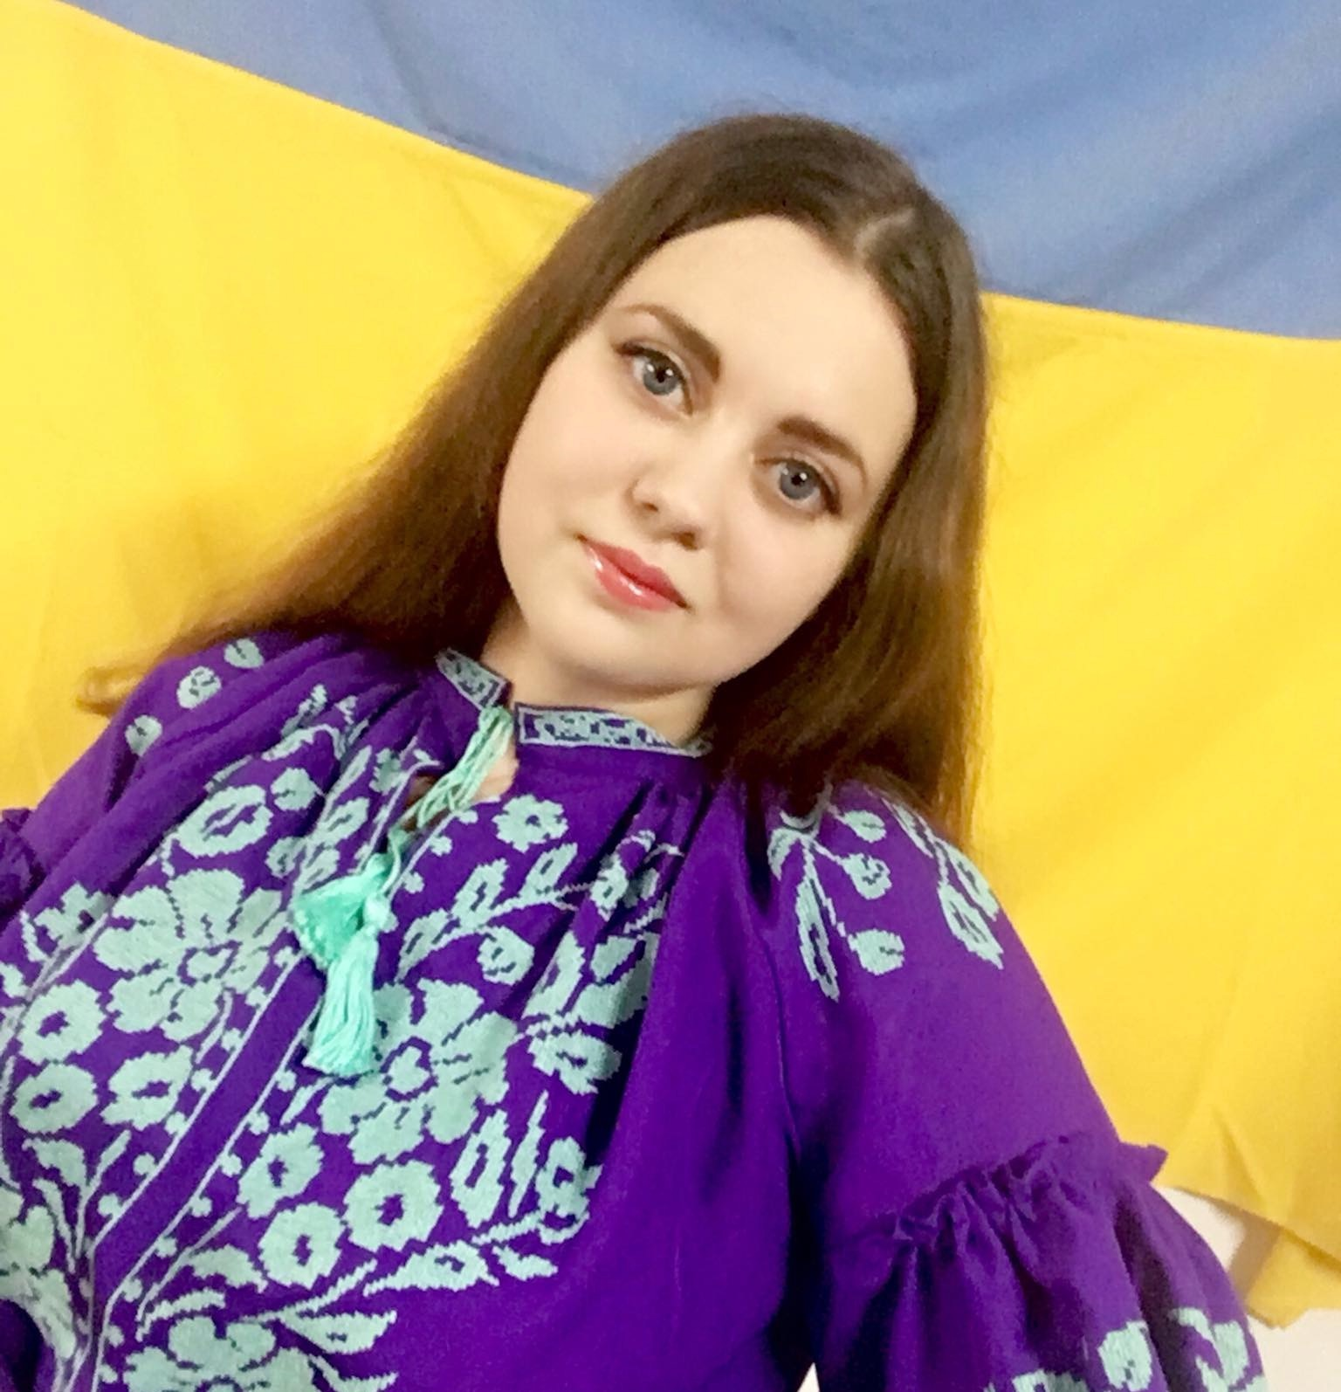


Наша команда
Maksym Pakhomov
lead
Marko Voitovych
dev
Danylo Chuzhov
dev
Sofiia Shevtsova
dev
Maksym Holovatyi
dev
Iuliia Sokol
scrum
Viacheslav Kyryliuk
dev

Slide 4
Коротко про Kany$my

Slide 5



Для чого наша ?
Kany$ma
Застосунок дозволяє зареєстрованим користувачам зручно зберігати дані про свої витрати та доходи, включаючи дату видатку/надходження, його суму та категорію.
Застосунок надає можливість відображення даних по загальним витратам/надходженням за конкретний часовий період.
Застосунок передбачає можливість візуалізації інформації про доходи/витрати у зручному і наочному графічному форматі.

Slide 6


Для кого наша ?
Kany$ma
Цільовим користувачем для нас слугував 34-річний працівник банку Дмитро, який відкладає кошти на власну квартиру, а тому намагається заощаджувати та слідкує за своїми щомісячними витратами та прибутками.
Втім, наш застосунок може бути корисним широкому колу ощадливих користувачів.

Slide 7








Структура проєкту:
1) Реєстрація / Логін
2) Гаманець
3) Статистика
Доходи
Доходи
Витрати
Витрати

Slide 8
Реалізовані фічі
Можливість збереження / видалення конкретних сум доходу / видатку з вказанням дати та категорії
Можливість авторизації.
Всі можливості застосунку доступні лише зареєстрованим та залогіненим користувачам
Можливість перегляду аналітичних відомостей по доходам / видаткам користувача у форматі інфографіки
Можливість внесення початкової суми на гаманець
Можливість перегляду доходів / витрат за конкретний місяць
Можливість швидкого переходу між сторінками доходів / витрат

Slide 9
desktop: 1280px
mobile: 320px
Проєкт доступний для використання на різних девайсах.
Брейкпоінти: 320 / 768 / 1280 пікселів.
tablet: 768px

Slide 10
Front
HTML/CSS
React
Redux
Styled Components
React Datepicker
React Select
Recharts
React Icons
Notify
Utils
Back
VSCode
WebPack
Git/GitHub
Figma
Trello
Swagger

Slide 11

Link на Kany$my

Slide 12
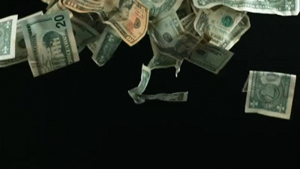
Thank you! Дякуємо!

Slide 13

Credits
Presentation inspired by: SlidesMania
Images: Unsplash, Flaticon

